Slide 1
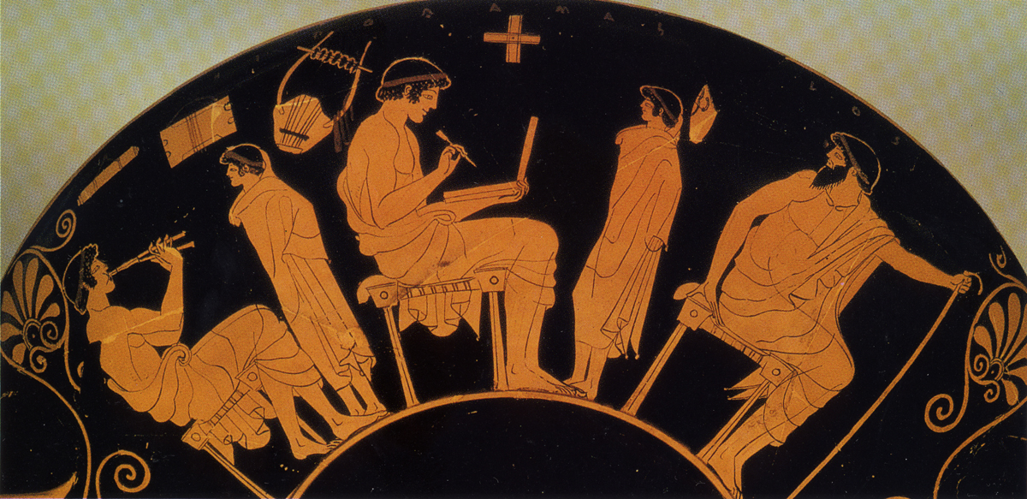
Α΄ ΓΥΜΝΑΣΙΟΥ
Μιλάμε
Αρχαία
και ανακαλύπτουμε την καθημερινή ζωή
Σχολείο • Οικία • Αγορά
Διάλογοι σε ζευγάρια, εικόνες και μικρές ιστορίες
Πάμε στην αρχαία πόλη;

Slide 2
1 • ΣΧΟΛΕΊΟ
Ἐν τῷ σχολείῳ
Παρατηρώ
• Τι βλέπεις στην εικόνα;
• Με τι έγραφαν τα παιδιά;
• Τι διαφέρει από το σημερινό σχολείο;
Βρες τον δάσκαλο και τους μαθητές
03

Slide 3
1 • ΣΧΟΛΕΊΟ
Ο διάλογος στην τάξη
Διδάσκαλος: Χαίρετε, ὦ παῖδες!
Νικόλαος: Χαῖρε, ὦ διδάσκαλε!
Διδάσκαλος: Τί ὄνομά σοι ἐστίν;
Νικόλαος: Νικόλαός εἰμι.
Διδάσκαλος: Σὺ δέ, τίς εἶ;
Κῦρος: Κῦρός εἰμι.
Διδάσκαλος: Τί ποιεῖτε ἐν τῷ σχολείῳ;
Νικόλαος: Γράφομεν καὶ ἀναγινώσκομεν.
Διδάσκαλος: Εὖ γε, ὦ παῖδες!
Διαβάζουμε τη σκηνή και έπειτα αλλάζουμε ρόλους
04

Slide 4

LITTLE C CULTURE
Μια μέρα στο αρχαίο σχολείο
• Σε ορισμένες πόλεις τα παιδιά μάθαιναν ανάγνωση, γραφή, μουσική και άσκηση.
• Έγραφαν και σε κηρωμένες πινακίδες με γραφίδες.
• Η μόρφωση άλλαζε ανάλογα με τον τόπο, την εποχή, το φύλο και την κοινωνική θέση.
Τότε: πινακίδα και γραφίδα Σήμερα: τετράδιο, βιβλίο, οθόνη
05

Slide 5
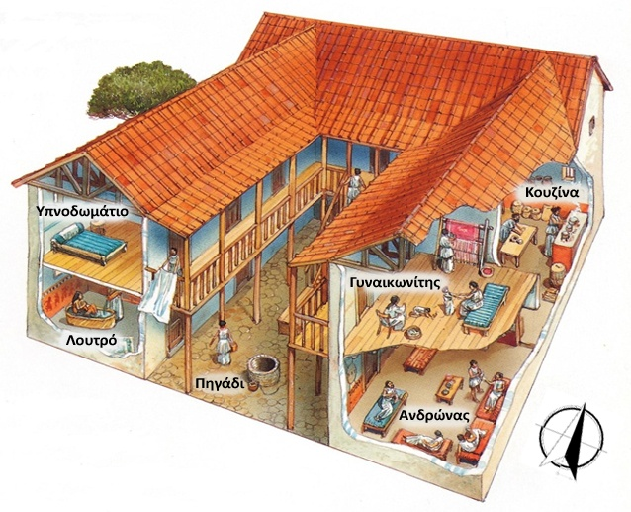
2 • ΟΙΚΊΑ
Ἐν τῇ οἰκίᾳ
Μπαίνουμε σε ένα σπίτι
• Παρατήρησε την αυλή και τα δωμάτια.
• Ποιοι ζούσαν και εργάζονταν εδώ;
• Ποιος χώρος συγκέντρωνε την οικογένεια;
Δείξε την αὐλή στην εικόνα
06

Slide 6
2 • ΟΙΚΊΑ
Μητέρα και κόρη
Μήτηρ: Χαῖρε, ὦ θύγατερ. Ποῦ ἐστιν ὁ πατήρ;
Θυγάτηρ: Ἐν τῇ αὐλῇ ἐστίν.
Μήτηρ: Ποῦ ἐστιν ὁ ἀδελφός;
Θυγάτηρ: Ἐν τῷ σχολείῳ ἐστίν.
Μήτηρ: Τί ποιεῖς, ὦ θύγατερ;
Θυγάτηρ: Ἐν τῇ οἰκίᾳ μένω.
Μήτηρ: Ἐλθέ εἰς τὴν ἀγορὰν!
Θυγάτηρ: Ναί, ὦ μῆτερ!
Δύο μαθητές • ολόκληρη σκηνή • αλλαγή ρόλων
https://www.bbc.co.uk/bitesize/topics/z87tn39/articles/zc8yb9q#z2c8g2p
07

Slide 7
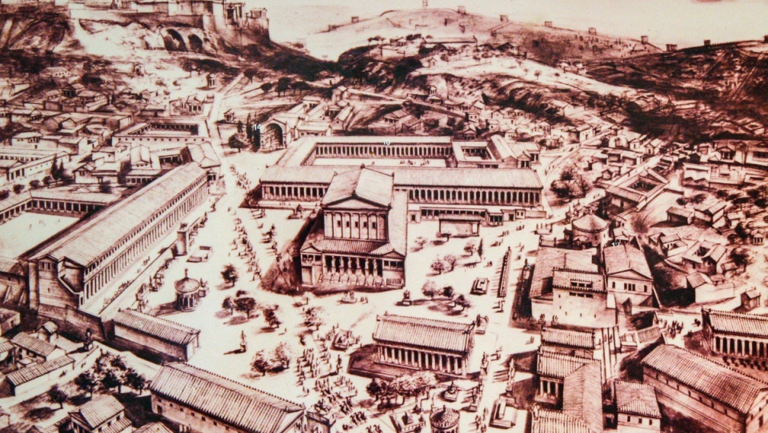
3 • ΑΓΟΡΑ
Ἐν τῇ ἀγορᾷ
Η καρδιά της πόλης γεμίζει φωνές, προϊόντα και συναντήσεις
Τι θα αγόραζες σήμερα;
08

Slide 8
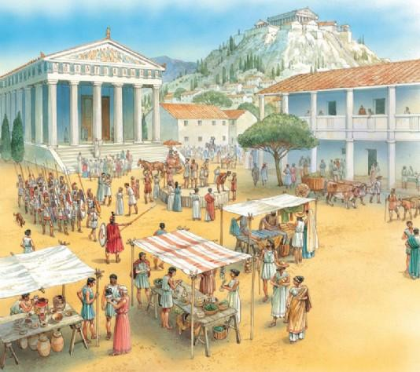
LITTLE C CULTURE
Η αγορά της αρχαίας πόλης
• Η αγορά ήταν τόπος αγοραπωλησιών, συναντήσεων και δημόσιας ζωής.
• Σε πάγκους και καταστήματα πωλούνταν τρόφιμα και άλλα αγαθά.
• Οι αγορές και οι δυνατότητες των αγοραστών διέφεραν από πόλη σε πόλη.
ψωμί • σύκα • τυρί • λάδι • λαχανικά • ψάρια
09

Slide 9
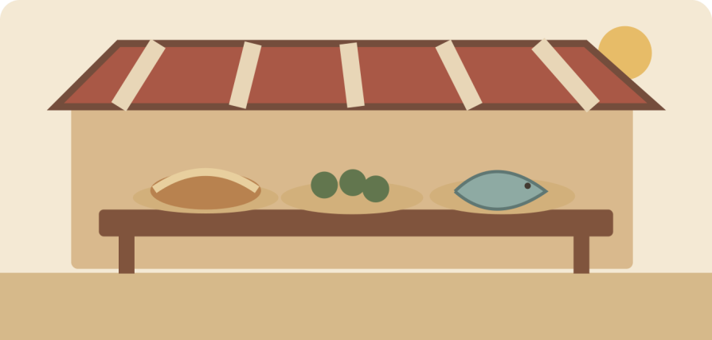
3 • ΑΓΟΡΆ / ΤΡΟΦΉ
Στον πωλητή
Πωλητής: χαῖρε! τί βούλει;
Φίλιππος: χαῖρε. τί ἐστι τοῦτο;
Πωλητής: σύκον ἐστίν.
Φίλιππος: καλόν ἐστι τὸ σύκον;
Πωλητής: ναί, καλόν.
Φίλιππος: σύκα λαμβάνω.
Πωλητής: εὖ γε!
Παίξτε τη σκηνή
με φωνή και κίνηση
10

Slide 10
3 • ΤΡΟΦΉ
Τι έτρωγαν;
Καθημερινά
δημητριακά, ψωμί ή χυλός
Συχνά
ελιές, λάδι, όσπρια, σύκα, σταφύλια, τυρί
Ανάλογα με τις δυνατότητες
ψάρια, αυγά, λαχανικά, ξηροί καρποί, μέλι
Όχι για όλους κάθε μέρα
Η διατροφή άλλαζε ανάλογα με τον τόπο, την εποχή και την οικονομική θέση.
11

Slide 11
ΤΙ ΚΡΑΤΑΜΕ;
Μια μέρα στην αρχαία πόλη
Σχολείο
Τι μάθαιναν και με τι έγραφαν;
Οικία
Πώς ήταν οργανωμένος ο χώρος;
Αγορά και τροφή
Τι αγόραζαν και τι έτρωγαν;
Μία φράση στα Αρχαία που μπορώ πλέον να πω: ____________________
13

